Slide 1
Поиск функции
Построение графика, цель исследования, методология исследования

Slide 2
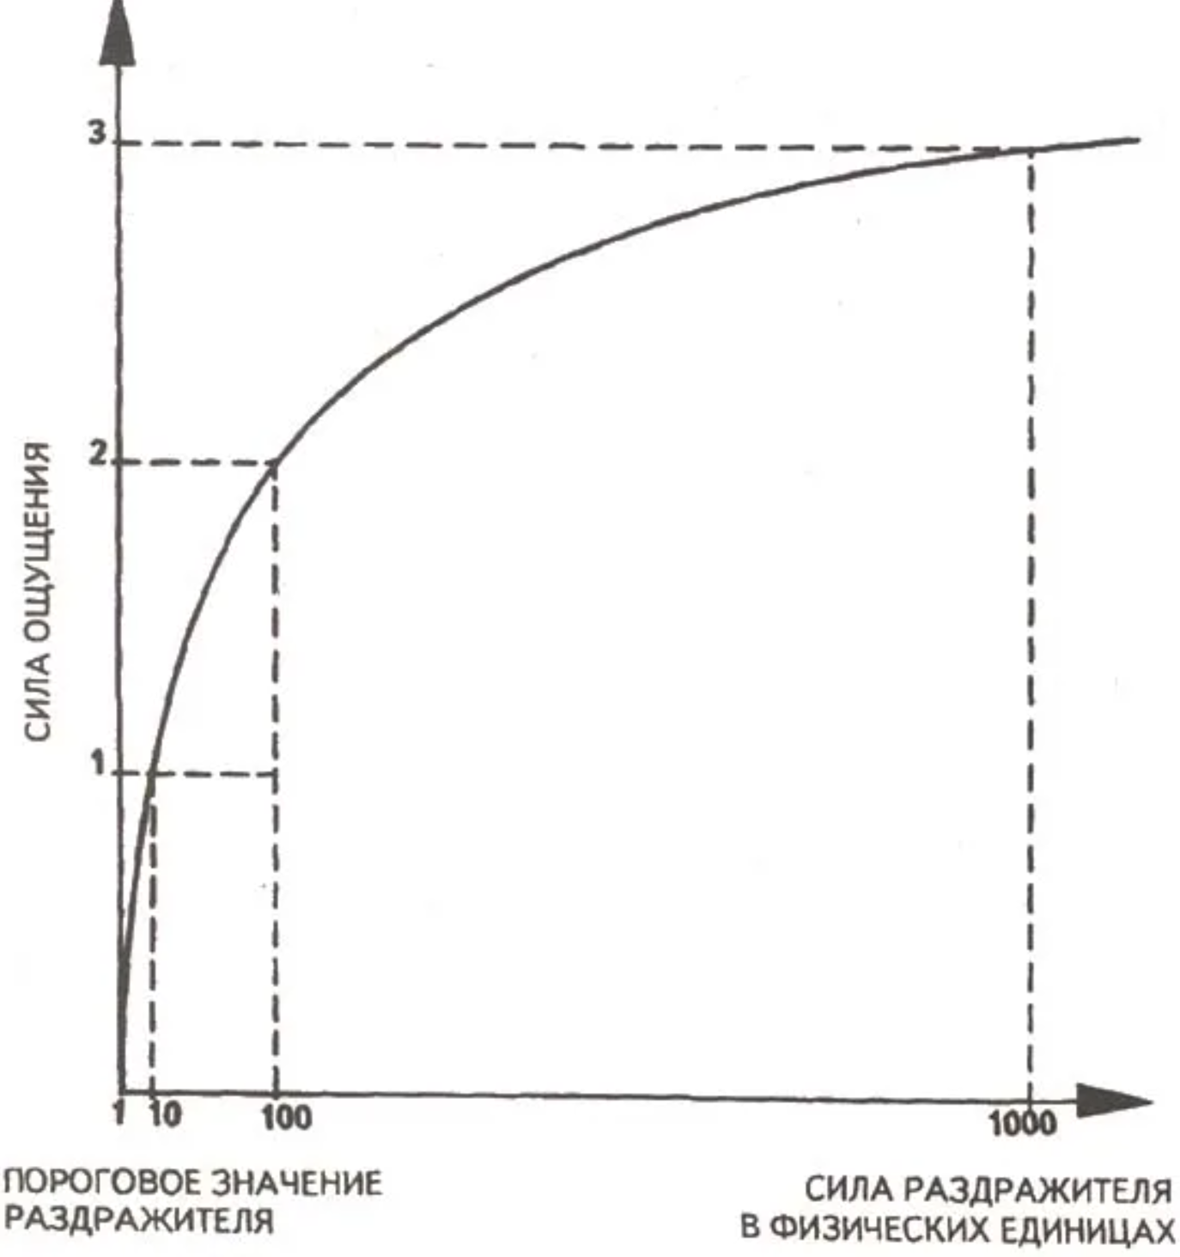

Закон Вебера-Фехнера
Закон Вебера — Фехнера —эмпирический психофизиологический закон, заключающийся в том, что интенсивность ощущения чего-либо линейно зависит от логарифма интенсивности раздражителя.
В ряде экспериментов, проводимых начиная с 1834 года, Эрнст Вебер показал, что ощущения от нового раздражителя будут отличаться от ощущений, возбуждаемых предыдущим раздражителем, если интенсивность нового раздражителя будет отличаться от интенсивности предыдущего не в арифметической, а в геометрической прогрессии.
$$D=k∗ln⁡(\frac{S}{S_{0}})$$

Slide 3
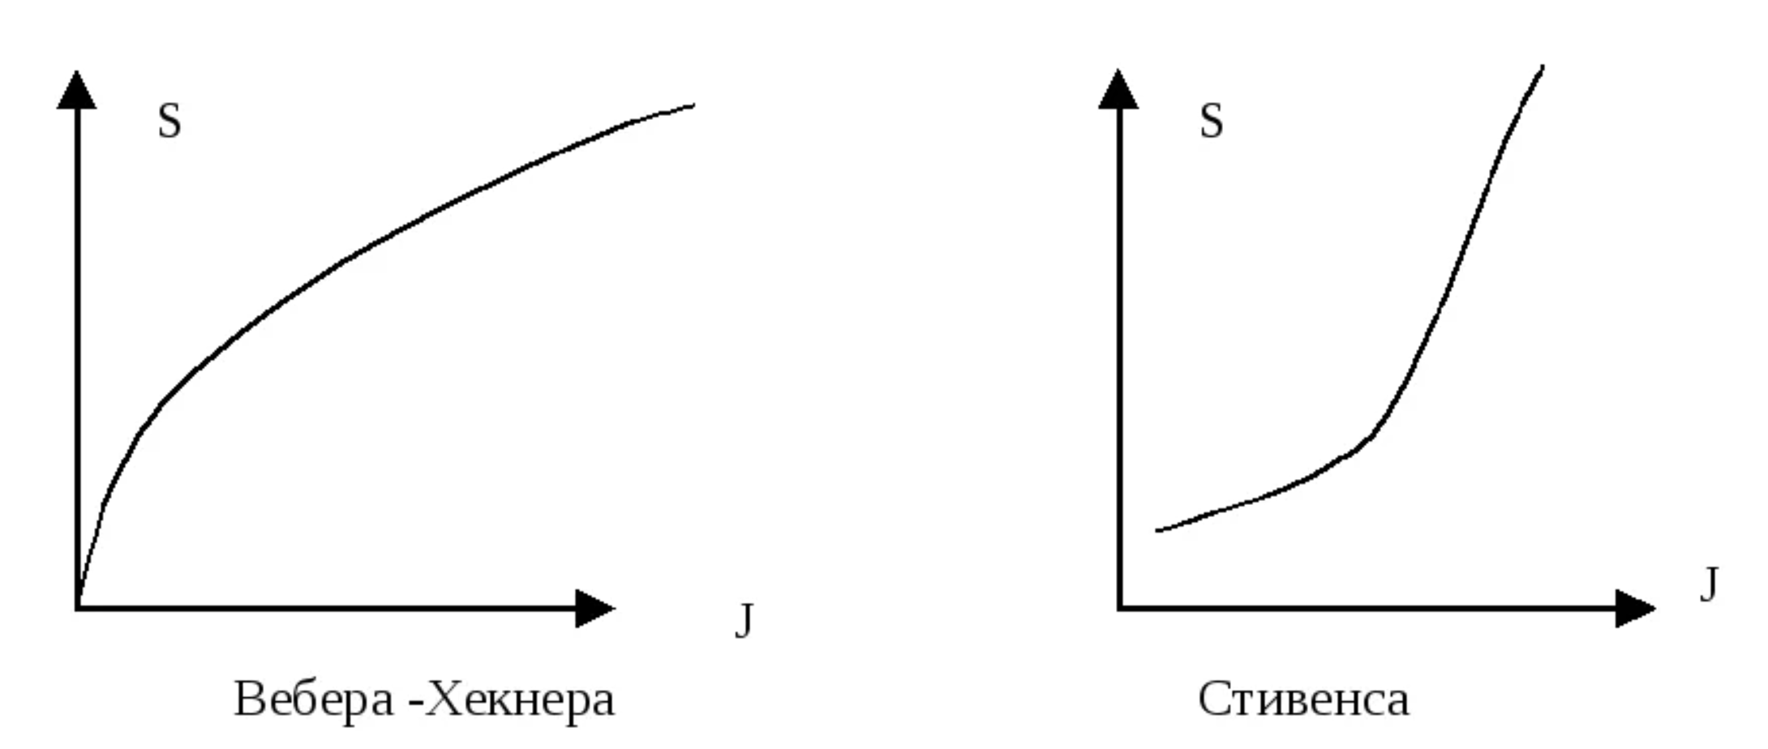

Закон Стивенса
Закон Стивенса — это модификация основного психофизического закона, предложенная американским психологом Стэнли Стивенсом. По мнению Стивенса, зависимость силы ощущения от интенсивности раздражителя описывается степенной функцией:
Y — сила субъективного ощущения, S — интенсивность раздражителя (стимула), S_0 - пороговое значение, n — показатель степени функции и k — константа, зависящая от единиц измерения.

Slide 4
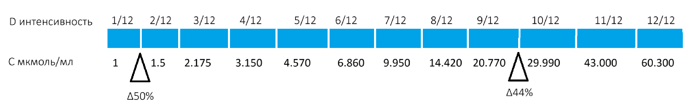
Построение графика
Чтобы построить график, необходимо иметь несколько точек с известными значениями C и D
Разобьем диапазон концентраций, которые мы можем учуять, на концентрации, которые мы можем отличить друг от друга. Следующая концентрация от абсолютного порога* (нижний порог) будет отличаться от него на дифференциальный порог* (порог различия). Таким образом весь диапазон разбивается на набор концентраций.
*Термины взяты из учебников по физиологии

Slide 5
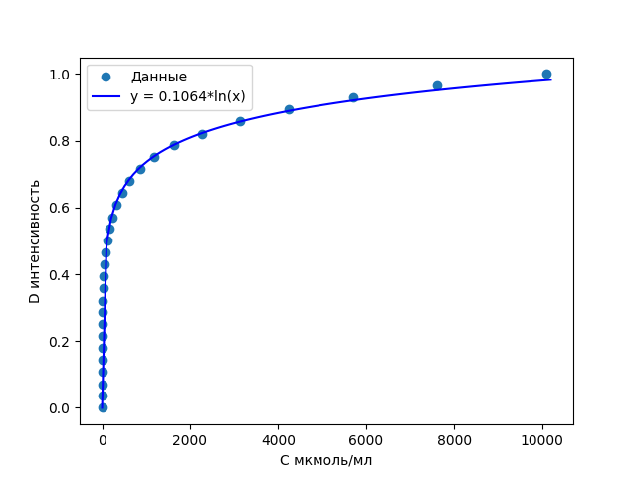
Построение графика
Опираясь на закон Вебера-Фехнера и используя полученные данные и библиотеки:
matplotlib (для визуализации данных)
scipy (для нахождения коэффициентов)
numpy
можно получить функцию и график функции.

Slide 6
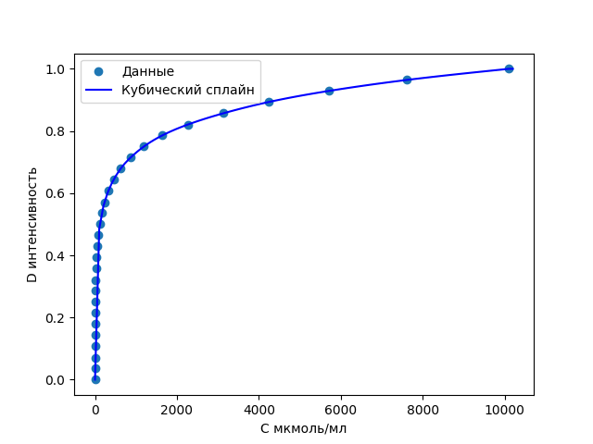
Построение графика
Построить график можно и с помощью интерполяции кубическим сплайном (в вычислительной математике нахождение неизвестных промежуточных значений некоторой функции, по имеющемуся дискретному набору её известных значений, определенным способом).
В данном случае показать функцию будет невозможно, так как она объемная и разбита на отрезки!

Slide 7
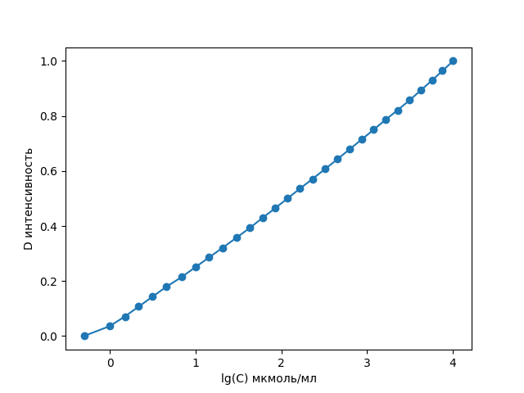
Построение графика
Можно выражать концентрацию и через логарифм, но графиком будет практически прямая (Это подтверждается законом Вебера. Также, согласно Гайтону и Холлу, «частота импульсации обонятельных нервов меняется примерно пропорционально логарифму силы стимула»)
Закон Вебера всегда нарушается при низкой интенсивности, вблизи и ниже абсолютного порога обнаружения, а также часто при высокой интенсивности, но может быть приблизительно верным в широком среднем диапазоне интенсивностей.

Slide 8
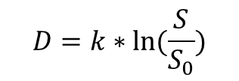
Цель проекта
Так как зависимость силы ощущения от силы раздражителя уже давно исследована, можно взять такую цель: «Концепция и методология поиска зависимости интенсивности запаха от концентрации вещества».
Законы Вебера-Фехнера и Стивенса открыты давно, но остается открытым вопрос, как найти коэффициенты для функций, описывающих зависимость.
$$D=k∗ln⁡(\frac{S}{S_{0}})$$
Мы разработали метод, с помощью которого можно для любого растворимого пахучего вещества найти функцию зависимости и построить график. Для удобной обработки данных создана программа на Python, позволяющая найти коэффициенты функции и визуализировать данные.
Можно также опираться не на закон Вебера-Фехнера, а находить функцию с помощью интерполяции кубическим сплайном. Это позволит избавиться от недостатков, которыми обладает закон Вебера-Фехнера (закон нарушается при низкой интенсивности, вблизи и ниже абсолютного порога обнаружения, а также часто при высокой интенсивности).

Slide 9
Поиск дифференциального порога методом минимальных изменений
Особое внимание стоит уделить концентрациям, близким к абсолютному порогу, а также очень высоким концентрациям (там нарушается закон Вебера-Фехнера).
Методология исследования:
Найти предварительный абсолютный порог для вещества (уже найден)
Найти настоящий абсолютный порог, уменьшая концентрацию на 2%
Приготовить растворы, отличающиеся между собой на 2% (от 30% до 54 % от абсолютного порога)
Найти дифференциальный порог
Приготовить концентрацию, следующую после «абсолютный порог + первый дифференциальный порог», отличающуюся на дифференциальный порог, а также концентрации на 2%, 4%, 6 % меньше приготовленной
На среднем участке один раз найти дифференциальный порог
Для максимальной концентрации найти дифференциальный порог, с помощью набора концентраций, который меньше максимальной концентрации на 30% - 50% с шагом 2%
Замечание по нахождению нижнего порога: Концентрация должна сравниваться с запахом чистого растворителя (воды). В сенсорной физиологии пороговой называется такая величина стимула, вероятность восприятия которой равна 0,75 (т.е. правильный ответ о наличии стимула дается в 75% случаях его действия).

Slide 10
Спасибо за внимание!

